Slide 1
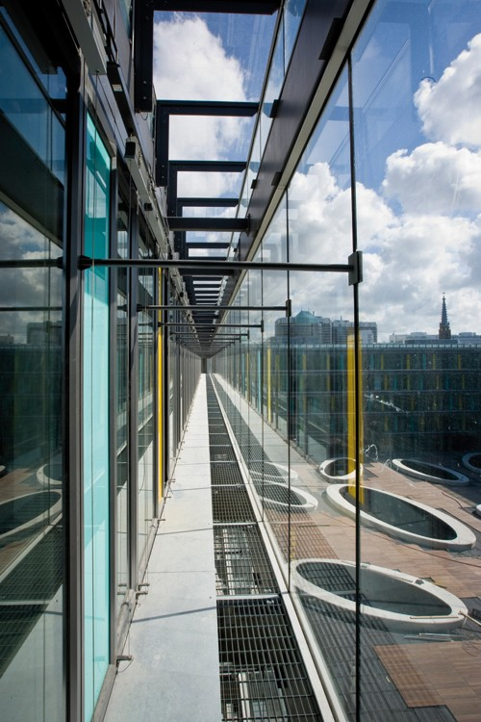
Dubinske analize rashoda u Nizozemskoj
Najbolje prakse i naučene lekcije iz analize borbene spremnosti za 2017.
Sjoerd Keulen

Slide 2
Pregled
Ključni elementi dubinskih analiza rashoda u Nizozemskoj
Upravljanje dubinskim analizama rashoda
ANALIZA BORBENE SPREMNOSTI
Motivacija
Postupak analize
Slučajevi
Ulazne i izlazne informacije
Mjerenje spremnosti
Preporuke

Slide 3
Dubinske analize rashoda provode se od 1981., dosad 270
Sveobuhvatna dubinska analiza rashoda
Sveobuhvatna dubinska analiza rashoda
Broj dubinskih analiza rashoda,
godina početka analize
Usmjerenost na proračunske rezove
Usmjerenost na efikasno upravljanje agencijama
Usmjerenost na povećanje učinkovitosti/efikasnosti

Slide 4
Ključni elementi uspješnosti dubinskih analiza rashoda u Nizozemskoj
1. Učinkovitost i efikasnost
Cilj dubinske analize rashoda: povećati efikasnost i učinkovitost
2. Povezanost
Stalan dio postupka pripreme proračuna
3. Neovisnost
Teme dubinskih analiza rashoda odabiru državni službenici, 5-7 na godinu
Neovisna radna skupina s načelom neulaganja veta na političke opcije
4. Kreativnost
Razmišljanje izvan postavljenih okvira i normi
Upotreba različitih izvora i perspektiva
Notes:
4

Slide 5
Upravljanje dubinskim analizama rashoda
Neovisne, nepolitičke radne skupine
Predsjeda neovisni predsjednik
Izvještaj se sastoji od dva dijela
Opis politike/teorija
Politika/mogućnosti uštede
Načelo neulaganja veta u radnoj skupini
Jasna razlika između tehnokratske faze i faze donošenja političkih odluka
Izvještaj i odgovor kabineta su javni

Slide 6
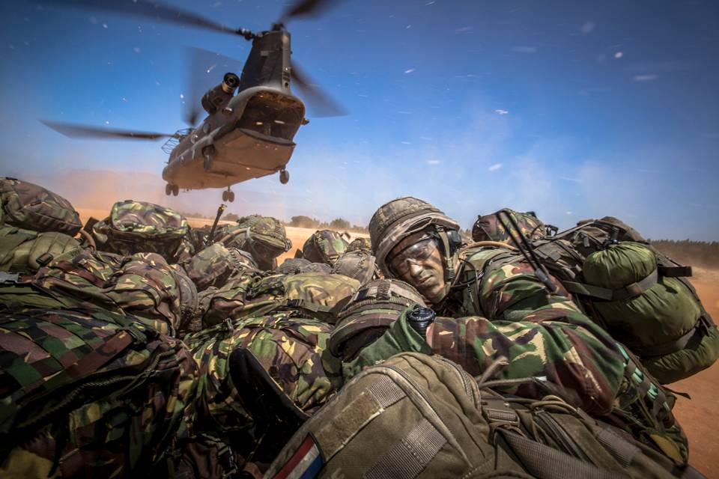
Dubinska analiza rashoda za borbenu spremnost

Slide 7
Razlozi za analizu
Revizorski sud 2016.
„borbena spremnost nizozemskih vojnih snaga u proteklih se nekoliko godina smanjila, a Ministarstvo obrane nastavilo je postavljati nerealne zahtjeve i došlo je do problema u organizaciji. ... Premalo dostupnog materijala i sve više jedinica više nije moglo završiti potrebne programe obuke.”
DN – BILJEŠKE O OBRANI
Nizozemska će uložiti više u obranu
21. rujna 2016. – 12:05 GMT, Nicholas Fiorenza, Bruxelles
Više će se sredstava trošiti na sigurnost, uključujući i vojsku „zbog sigurnosne situacije u susjedstvu i diljem svijeta”, objavio je nizozemski kralj Willem-Alexander 20.
rujna.
Nizozemska je vlada planirala povećati izdatke za obranu u 2017. za 300 milijuna eura na 8,7 milijardi eura
Dubinske analize rashoda u Nizozemskoj

Slide 8
Koraci i postupci u analizi
Radna skupina
Članovi iz obrane, vanjskih poslova, ureda premijera, financija (neovisno tehnološko istraživanje)
Predsjednik: neovisni D.J. van den Berg (bivši čelnik Ministarstva vanjskih poslova, izvršni direktor)
Koraci u postupku
Odabir slučaja i odobrenje podataka
Analize slučaja u zajedničkom timu s konzultantskom firmom McKinsey i državnim službenicima
Međunarodna anketa kako bi se uspostavile referentne vrijednosti za usporedbu
Studijski posjeti zbog najboljih praksi, modeliranje prema odnosu troškova i spremnosti (Ujedinjena Kraljevina, Danska)
Faza analize
Faza davanja preporuke („košarica”)
Dubinske analize rashoda u Nizozemskoj

Slide 9
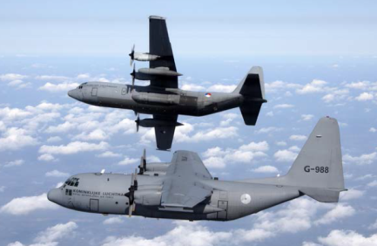
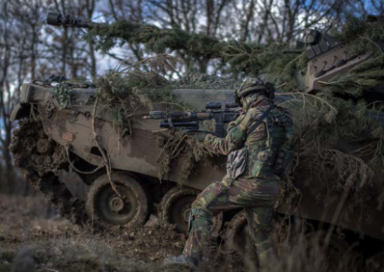
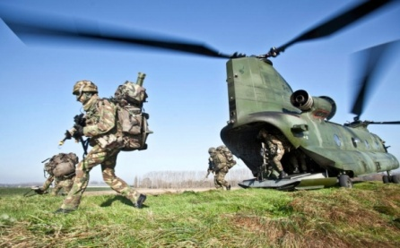
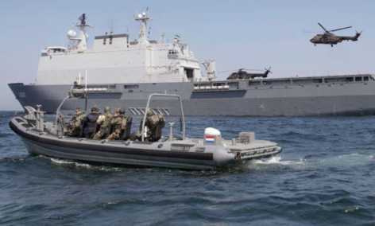
Slučajevi
Dubinske analize rashoda u Nizozemskoj

Slide 10
Ulazni podaci
Proračun
Osoblje
Izlazni podaci
MORNARICA: opremljeni brodovi s posadom
ZRAKOPLOVSTVO: opremljeni avioni s posadom
Krajnji rezultat
Prvi glavni zadatak: zaštititi nacionalni i saveznički teritorij
Oprema
Osposobljavanje
VOJSKA: obučene jedinice (bataljuni) s vojnicima i opremom
Drugi glavni zadatak: slanje jedinica u misiju
Treći glavni zadatak: pomoć unutarnjim vlastima (prirodne katastrofe, policija)
=POZNATI=
DOSTUPNI PODACI
Postupak za operativnu spremnost
Nestabilni izlazni rezultati
Nejasna poveznica s izlaznim rezultatima
Nema korelacije između ulaznih podataka i izlaznih rezultata
Dubinske analize rashoda u Nizozemskoj

Slide 11
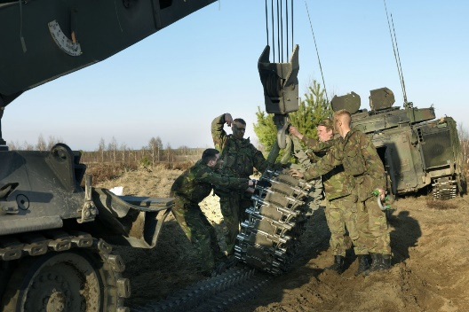
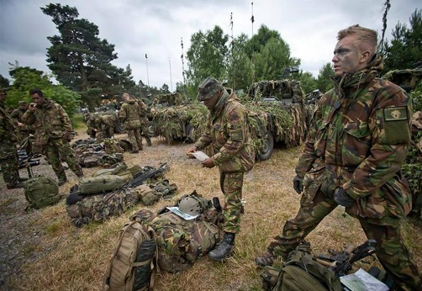
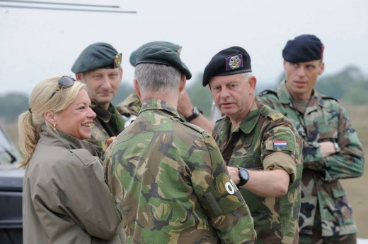
Mjerenje operativne spremnosti
OS = OSOBLJE + OPREMA + Obuka
Spremnost osoblja Opremljenost
Obuka
+ sud zapovjednika
sud zapovjednika
Dubinske analize rashoda u Nizozemskoj

Slide 12
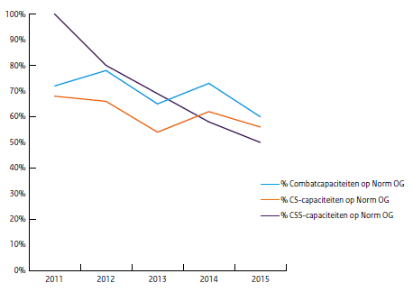
Jedinice/kapaciteti koji ispunjavaju normu operativne spremnosti
% borbenih jedinica koje ispunjavaju normu za OS
% jedinica za podršku koje ispunjavaju normu za OS
% jedinica službi za podršku koje ispunjavaju normu za OS
Dubinske analize rashoda u Nizozemskoj

Slide 13
Od glavnog zadatka do slanja u misiju
Glavni zadaci
Primjer 2015.
Matrica upotrebe (povezuje zadatke s kapacitetima)
Održivost
Norma OS-a
Očekivan OS (proračun)
Ostvaren OS
Slanje u misiju
Zicht op gereedheid

Slide 14
Razlozi za nestabilne izlazne rezultate
Norma za OS (spremnost osoblja, opremljenost, obuka) varirala je tijekom godina – također na razini jedinice
Pažnja posvećena slanju u misije (stav „mi to možemo”)
Spajanje nekoliko programa obrane u jedan i ekonomije razmjera
Glavna pažnja posvećena proračunskim rezovima
Pomoć u obliku jedinica i službi za podršku (i dijela opreme) okupljena na jednom mjestu
Praćenje investicija
Oprema i održavanje
Osoblje (slobodna radna mjesta i rotacija zaposlenika)
Obuka (podrška i materijali)
Dubinske analize rashoda u Nizozemskoj

Slide 15
Zadaci i mjerenje učinka
Ne postoje jasne norme za prvi glavni zadatak
Slanje u misije u drugom glavnom zadatku utječe na spremnost u prvom i trećem glavnom zadatku
Prvi glavni zadatak:
Drugi glavni zadatak:
Treći glavni zadatak:
Četvrti cilj slanja u misije
Dubinske analize rashoda u Nizozemskoj

Slide 16
Od organske spremnosti do slanja u misije
Bat 1
Satnija A
Satnija B
Bat 2
Satnija A
CS/CSS
Kamioni
Satnija C
Teško oružje
Satnija B
Satnija C
Teško oružje
Helikopteri
Topništvo
Dubinske analize rashoda u Nizozemskoj

Slide 17
Od organske spremnosti do slanja u misije
Bat 1
Company A
Company B
Bat 2
Company A
CS/CSS
Trucks
Company C
Heavy Weapons
Company B
Company C
Heavy Weapons
Helicopters
Artillery
POPUNJAVANJE
Jedinica poslana u misiju
Bat 1
Satnija A
Satnija B
Bat 2
Satnija A
CS/CSS
Kamioni
Satnija C
Teško oružje
Satnija B
Satnija C
Teško oružje
Helikopteri
Topništvo
Satnija A
Satnija B
Satnija C
Teško oružje
Helikopter
Topništvo
obuka
učinci druge razine
učinci treće razine
Dubinske analize rashoda u Nizozemskoj

Slide 18
Preporuke (odabir)
(1) Manji organski temeljni blokovi („elementi vojne snage”).
(2) Unaprijediti do razine izvještavanja o učinku upravljanja prema tzv. S.M.A.R.T. ciljevima
(3) Razviti model odnosa troškova i spremnosti kojim se daje uvid u odnos između troškova i spremnosti
(4) Namjenski osigurati sredstva za operativnu spremnost kako bi se spriječili gubici u spremnosti
(5) Ulagati u razmjer, standardizaciju, zajedničke elemente i COTS-MOTS proizvode
(6) Unaprijediti međuresornu suradnju i koordinaciju
(7) Ulagati u podršku (jedinice/službe za podršku/prijevoz), na vrijeme ih zamijeniti
(8) Registar troškova slanja u misije (za učinke druge i treće razine)
Dubinske analize rashoda u Nizozemskoj

Slide 19
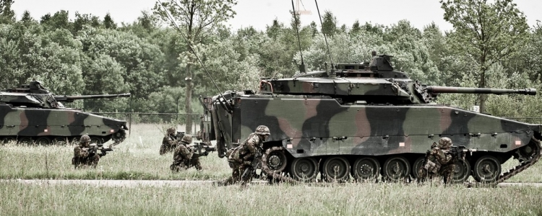
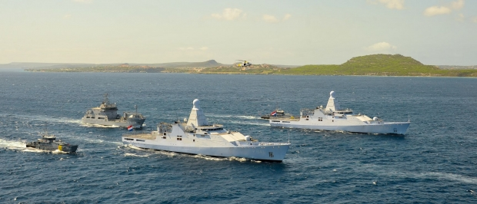
Čimbenici uspjeha analiza
Odličan i iskusan voditelj
s diplomatskim vještinama
Povjerenje između zaposlenika u tajništvima
Zajednički tim s konzultantima
Studijski posjeti kako bi se sastavio tim
Jasan rok→ izbori
Jedna „košarica” s
preporukama
Nabava Ministarstva obrane
Kontaktirati inozemne kolege

Slide 20
Sjoerd Keulen
Pitanja?

